Slide 1
Курс
Обработка больших данных
Лекция 5
Аналитика больших данных
Приходько Татьяна Александровна
доцент кафедры
Вычислительных технологий КубГУ
Notes:
В последнее время технологии больших данных развиваются высокими темпами. Возникает множество высокотехнологичных компаний, предоставляющих новые инструменты по анализу данных. В то же время растёт мировой спрос на специалистов, способных работать с большими объёмами данных, ставить задачи в этой области, понимать сложность и потенциальную стоимость таких работ. Предполагая нарастающий интерес к этой сфере в России, актуальным и адекватным решением будет систематизация опыта работы с технологиями и задачами анализа больших данных. Анализ образовательного рынка в области больших данных показывает нам, что онлайн-образование в сфере аналитики становится всё более популярным и массовым. Существует несколько курсов на английском языке, в т.ч. курсы Data Science and Big Data Analytics от EMC, ряд курсов на платформах Coursera и Udacity. Однако на русском языке подобные курсы пока отсутствуют. Настоящий курс призван ликвидировать данный пробел. Он представляет собой образовательный инструмент для введения в эту, без сомнения вдохновляющую и перспективную, область. Авторы курса предлагают слушателям окунуться в мир методов и технологий анализа больших данных на простых примерах.
‹#›

Slide 2
Содержание
Обработка больших данных. Л5
Обработка больших данных. Л5
Процесс аналитики
    Стандарты жизненного цикла Big Data: CRISP-DM
    Принципы и инструменты аналитики
    Задачи и компетенции аналитиков Big Data
Примеры эффективного применения аналитики БД
Big Data – Статистическое обучение
    Классификация задач Data Mining – описательные и предсказательные модели
    Параметрические и непараметрические методы
    Обучение с учителем и без
    Оценка точности модели
    Фундаментальное свойство статистического обучения

Slide 3
Процесс аналитики
Notes:
‹#›

Slide 4
"Если вы подыскиваете род деятельности, в котором ваши усилия будут высоко востребованы, вам следует найти область, в которой вы сможете обеспечить дефицитные дополнительные услуги по отношению к тому, что повсеместно распространено и дешево обходится.
А что повсеместно распространено и дешево обходится? Данные. А что является дополнительной услугой по отношению к данным? Анализ".
– Профессор Хал Вариан, университет Беркли, главный экономист Google
Обработка больших данных. Л5
Аналитика БД
Notes:
‹#›

Slide 5
Стандарты ЖЦ
Обработка больших данных. Л5
Общепризнанный стандарт по ЖЦ пока отсутствует
  Известные методологии, являющиеся мировыми стандартами: CRISP-DM, Two Crows, SEMMA, а также для аналитики данных можно применить свои собственные методологии.
Стандарт CRISP-DM включает:
  Средства предварительной обработки информации на местах её хранения
  Возможность запуска алгоритмов анализа прямо в этих местах
*Методология CRISP-DM (CRoss-Industry Standard Process for Data Mining), разработана экспертами в индустрии Data Mining, и представляет собой пошаговое руководство, где определены задачи и цели для каждого этапа процесса Data Mining.
Notes:
Теперь, когда мы познакомились с самыми распространёнными технологиями больших данных, можно перейти к вопросам собственно аналитики. В чём состоит анализ больших данных? Следует отметить, что для больших данных пока нет стандартного процесса аналитики. В то время как для «небольших» он есть. Рассмотрим процесс аналитики на примере стандарта CRISP-DM. Здесь есть как процессы загрузки, анализа так и представления результатов. …
Чем же он принципиально отличается от больших данных? Вы уже знаете, что, во-первых: мы не можем просто так взять и извлечь нужные нам данные, перекачать из одного места в другое. Т.е. у нас наложены ограничения на процесс ETL. Нам надо рассмотреть, где именно хранятся эти данные, реализован ли там интерфейс MapReduce? Если нет, какие средства отбора и обработки информации есть в этой системе хранения? Итак, в больших данных нам требуются (1) средства предварительной обработки информации на местах её хранения; (2) возможность запуска алгоритмов анализа прямо на этих данных. Причём, заметим, что для этих алгоритмов должно выполняться свойство локальности: мы не можем внутри них пользоваться данными из разных кластеров, иначе это повлечёт массовую загрузку пропускной способности.
После предварительной обработки данные могут попасть на аналитический сервер, у которого и вычислительные возможности помощнее и есть средства визуализации.
Мы уже поняли, что для извлечения данных необходимо использовать массово-параллельные вычисления, например MapReduce. Т.е. в любом проекте с большими данными нам следует помнить о времени исполнения процесса. Чтобы он не затягивался на месяцы ☺. Когда мы говорим об анализе данных, то мы имеем дело не только с процессом извлечения данных, но и их многократной переработке. Такую переработку можно осуществлять правильно написав функции MapReduce или использовав надстройки над системами кластерных вычислений. Существует ряд решений СУБД, также реализующих парадигму MapReduce, такие как Cassandra, MongoDB. Они позволяют оперировать данными не слишком задумываясь, как они расположены в кластере. Также есть библиотека Mahout от Apache для интеллектуального анализа данных на кластере Hadoop.
Давайте рассмотрим цикл работы аналитика больших данных. Мы уже знаем, что на таких объёмах не все запросы дают мгновенный результат. Поэтому, чтобы не тратить время впустую, каждое ресурсоёмкое действие должно быть или тщательно спланировано или апробировано на данных меньшего объёма.
‹#›

Slide 6
Обработка больших данных. Л5
Этапы аналитики в соответствии со стандартом CRISP-DM
Cross industry Standard process for Data Mining
BUSINESS UNDERSTANDING
DATA UNDERSTANDING
Достаточно ли данных для решения задачи
Постановка задачи
DATA PREPARATION
DEPLOYMENT - внедрение
Data
Процесс предварительной обработки
MODELING-моделирование
Внедрение автоматизации принятия решений
EVALUATION -оценка
Проверка гипотез в процессе моделирования
Заказчик помогает определить ценность полученных данных

Slide 7
Этапы построения модели анализа данных
Обработка больших данных. Л5
Формулирование и проверка гипотез
Разработка численных критериев качества решений
Просчет эффективности: время/качество
Notes:
‹#›

Slide 8
Кто такие Data Scientists и чем они занимаются?
Процесс познания – когнитивный анализ

Slide 9
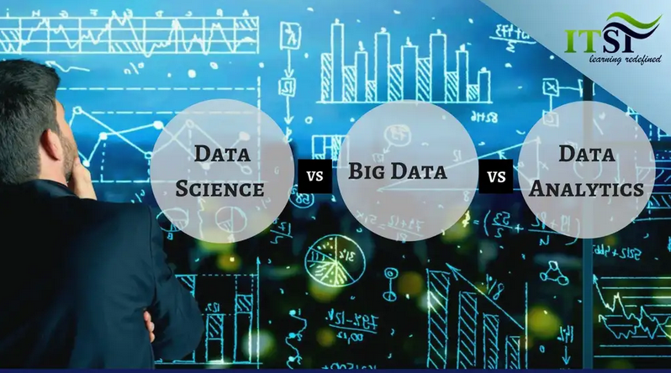
Кто работает с Big Data?
Обработка больших данных. Л5
Data-сайентист.
Data-инженер.
Аналитик данных.
Notes:
Теперь, когда мы познакомились с самыми распространёнными технологиями больших данных, можно перейти к вопросам собственно аналитики. В чём состоит анализ больших данных? Следует отметить, что для больших данных пока нет стандартного процесса аналитики. В то время как для «небольших» он есть. Рассмотрим процесс аналитики на примере стандарта CRISP-DM. Здесь есть как процессы загрузки, анализа так и представления результатов. …
Чем же он принципиально отличается от больших данных? Вы уже знаете, что, во-первых: мы не можем просто так взять и извлечь нужные нам данные, перекачать из одного места в другое. Т.е. у нас наложены ограничения на процесс ETL. Нам надо рассмотреть, где именно хранятся эти данные, реализован ли там интерфейс MapReduce? Если нет, какие средства отбора и обработки информации есть в этой системе хранения? Итак, в больших данных нам требуются (1) средства предварительной обработки информации на местах её хранения; (2) возможность запуска алгоритмов анализа прямо на этих данных. Причём, заметим, что для этих алгоритмов должно выполняться свойство локальности: мы не можем внутри них пользоваться данными из разных кластеров, иначе это повлечёт массовую загрузку пропускной способности.
После предварительной обработки данные могут попасть на аналитический сервер, у которого и вычислительные возможности помощнее и есть средства визуализации.
Мы уже поняли, что для извлечения данных необходимо использовать массово-параллельные вычисления, например MapReduce. Т.е. в любом проекте с большими данными нам следует помнить о времени исполнения процесса. Чтобы он не затягивался на месяцы ☺. Когда мы говорим об анализе данных, то мы имеем дело не только с процессом извлечения данных, но и их многократной переработке. Такую переработку можно осуществлять правильно написав функции MapReduce или использовав надстройки над системами кластерных вычислений. Существует ряд решений СУБД, также реализующих парадигму MapReduce, такие как Cassandra, MongoDB. Они позволяют оперировать данными не слишком задумываясь, как они расположены в кластере. Также есть библиотека Mahout от Apache для интеллектуального анализа данных на кластере Hadoop.
Давайте рассмотрим цикл работы аналитика больших данных. Мы уже знаем, что на таких объёмах не все запросы дают мгновенный результат. Поэтому, чтобы не тратить время впустую, каждое ресурсоёмкое действие должно быть или тщательно спланировано или апробировано на данных меньшего объёма.
‹#›

Slide 10
Кто работает с Big Data
Обработка больших данных. Л5
Data-инженер. Чтобы начать работать с большими данными, необходимо их собрать, организовать место хранения, подготовить и обработать эти данные. Всё это обеспечивает инженер, который строит процессы работы с big data. Data-инженер — это программист, у которого есть опыт работы с различными базами данных и высоконагруженными системами обработки данных.
Data-сайентист. Это эксперт в анализе данных, математической статистике, теории вероятности. Его главная задача — построение математических моделей для прогнозирования, оптимизации и других задач. Data-сайентист в меньшей степени погружен в бизнес-процессы компании, потому что сфокусирован на техническом и математическом решении задач.
Аналитик данных. Это эксперт в анализе данных и бизнес-процессах компании, в которой он работает. Аналитик разбирается в задачах и проблемах бизнеса, знает, какие данные доступны для анализа. Он является связующим звеном между бизнесом и миром больших данных.
Notes:
Теперь, когда мы познакомились с самыми распространёнными технологиями больших данных, можно перейти к вопросам собственно аналитики. В чём состоит анализ больших данных? Следует отметить, что для больших данных пока нет стандартного процесса аналитики. В то время как для «небольших» он есть. Рассмотрим процесс аналитики на примере стандарта CRISP-DM. Здесь есть как процессы загрузки, анализа так и представления результатов. …
Чем же он принципиально отличается от больших данных? Вы уже знаете, что, во-первых: мы не можем просто так взять и извлечь нужные нам данные, перекачать из одного места в другое. Т.е. у нас наложены ограничения на процесс ETL. Нам надо рассмотреть, где именно хранятся эти данные, реализован ли там интерфейс MapReduce? Если нет, какие средства отбора и обработки информации есть в этой системе хранения? Итак, в больших данных нам требуются (1) средства предварительной обработки информации на местах её хранения; (2) возможность запуска алгоритмов анализа прямо на этих данных. Причём, заметим, что для этих алгоритмов должно выполняться свойство локальности: мы не можем внутри них пользоваться данными из разных кластеров, иначе это повлечёт массовую загрузку пропускной способности.
После предварительной обработки данные могут попасть на аналитический сервер, у которого и вычислительные возможности помощнее и есть средства визуализации.
Мы уже поняли, что для извлечения данных необходимо использовать массово-параллельные вычисления, например MapReduce. Т.е. в любом проекте с большими данными нам следует помнить о времени исполнения процесса. Чтобы он не затягивался на месяцы ☺. Когда мы говорим об анализе данных, то мы имеем дело не только с процессом извлечения данных, но и их многократной переработке. Такую переработку можно осуществлять правильно написав функции MapReduce или использовав надстройки над системами кластерных вычислений. Существует ряд решений СУБД, также реализующих парадигму MapReduce, такие как Cassandra, MongoDB. Они позволяют оперировать данными не слишком задумываясь, как они расположены в кластере. Также есть библиотека Mahout от Apache для интеллектуального анализа данных на кластере Hadoop.
Давайте рассмотрим цикл работы аналитика больших данных. Мы уже знаем, что на таких объёмах не все запросы дают мгновенный результат. Поэтому, чтобы не тратить время впустую, каждое ресурсоёмкое действие должно быть или тщательно спланировано или апробировано на данных меньшего объёма.
‹#›

Slide 11
Навыки, необходимые аналитику Big Data
Обработка больших данных. Л1
Навыки, необходимые аналитику Big Data:
Умение быстро разобраться в особенностях в той области, для которой проводится анализ, погрузиться в аспекты нужной сферы. Это может быть ритейл, нефтегазовая отрасль, медицина и т.п.
Знание методов статистического анализа данных, построения математических моделей (нейронные сети, байесовские сети, кластеризация, регрессионный, факторный, дисперсионный и корреляционный анализы и т.п.).
Уметь извлекать данные из разных источников, преобразовывать их для анализа, загружать в аналитическую базу данных.
Notes:
‹#›

Slide 12
Обработка больших данных. Л1
Навыки, необходимые аналитику Big Data
Владение SQL.
Знание английского языка на уровне, достаточном для беспроблемного чтения технической документации.
Знание Python (хотя бы основ), Bash (без него очень сложно обойтись в процессе работы), плюс желательно знать основы Java и Scala (нужны для активного использования Spark, одного из самых популярных фреймворков для работы с большими данными).
Умение работать с Hadoop.
Data Scientist и Data Analyst в США вошли в топ-3 лучших профессий 2017 года по версии кадрового агентства Glassdoor. Средняя заработная плата этих специалистов в Америке начинается от $100 тысяч в год.
В России специалисты по машинному обучению получают от 150 до 400 тысяч рублей в месяц, аналитики больших данных — от 60 до 250 тысяч рублей в месяц. Все зависит от опыта, квалификации и локации.
Notes:
‹#›

Slide 13

Что делают Data Scientists?
Обработка больших данных. Л5
что делают?
как достичь озарения
разрабатывают методы
придумывают алгоритмы
используют теор.вероятностей, мат.статистику,
используют методы машинного обучения
перевод бизнес-моделей в математич. вид
искусственный интеллект
нейронные сети
Байесовские сети
обработка формализованных знаний
хранение
использование
описание проблем бизнеса
бизнес-моделирование
среды исполнения бизнес-процессов
методы визуализации

Slide 14
Процесс познания
Протокол
Y
Y
*
*
*
*
*
*
*
*
*
*
X
X
h₀
h₁>h₀
Изучаем какой-то объект и его характеристики.
Изначально наши знания об объекте могут быть нулевыми. Постепенно протокол исследований заполняется фактами, но пока предсказать по этим фактам ничего нельзя.

Slide 15
Процесс познания
Протокол 1
Протокол 2
Y
Y
*
Y
*
*
*
*
*
*
*
*
*
*
*
*
X
X
X
h0
h1>h0
h2>h1
Y
Набирая все больше данных, мы получаем возможность уточнить гипотезу – сузить область допустимых значений.
И, в конце концов приходим к функциональной зависимости, которая позволит получать прогнозируемый результат.
Y=f(X)
H max
Notes:
По мере исследований выдвигается гипотеза об определенной закономерности расположения данных (протокол 1).
Здесь заштрихованные области – области, недопустимые для данного исследования, т.е. мы утверждаем, что в этом мире не могут встретиться факты, которые попадут в заштрихованные области – благодаря нашей гипотезе неопределенность уменьшилась.
Затем, набирая все больше данных, мы получаем возможность уточнить гипотезу – сузить область допустимых значений.
И, в конце концов приходим к функциональной зависимости, которая позволит получать прогнозируемый результат.
Подобный результат получил очевидно Ом, когда исследовал зависимость тока от сопротивления. Любые варианты, не попадающие в данную закономерность будут опровергать этот закон.

Slide 16
Эмпирическая гипотеза
Эмпирическая гипотеза h - утверждение, которое говорит о том,
  что мы изучаем (W),
  чем измеряем свойства (О),
  как записываются результаты (V) - (выбор языка записи) и
  какие результаты, как нам кажется, не встретятся в будущих протоколах (Т), т.е сама гипотеза:
  h=<W,O,V,T>

Slide 17
Фальсификация гипотез
Гипотезу нельзя доказать, но можно опровергнуть.
  «Тот факт, что сегодня взошло солнце вовсе не говорит о том, что оно взойдет завтра» Людвиг Витгенштейн
Что делать, если эксперимент опровергает гипотезу?
  Во-первых нужно убедиться, что в ходе эксперимента не было ошибок. Если их не было, то приходится согласиться с тем, что гипотеза не верна, и нужно формулировать другую гипотезу, которая включала бы в число допустимых протоколов и тот протокол, который опроверг прежнюю гипотезу.
Notes:
Каждый экспериментальный факт, не согласовавшийся с гипотезой формально опровергает ее, это значит,
что нужно модернизировать гипотезу, и включить в нее как допустимый тот факт, который ее опровергал. Это называется фальсификацией гипотез.

Slide 18
Характеристики гипотез
Потенциальная опровержимость Q
Степень подтвержденности (Р) - чем больше подтверждений, тем больше веры в гипотезу.
Степень объясненности (R) - Если нет объясненности гипотезы – она не является абсолютно доказанной.
Форма, в которой представлена гипотеза:-простота (S)
изящество или красота формулировки (B) - пример – структура ДНК.
Т.е. мы имеем дело всегда с объектом
Z = <h,Q,P,R,S,B>
Этот объект Z, т.е. гипотезу с ее характеристиками, мы и называем эмпирической закономерностью.
Notes:
Чем больше экспериментов, подтверждающих гипотезу, тем сильнее гипотеза и тем больше в нее веры.
Степень подтвержденности – чем больше подтверждений, тем больше веры в гипотезу.
Если нет объясненности гипотезы – она не является абсолютно доказанной.
Форма представления: чем проще и нагляднее, тем лучше.
Изящество – пример – структура ДНК. В Лондоне строили модель, но она была очень некрасива – решили, что природа не могла так создать.

Slide 19
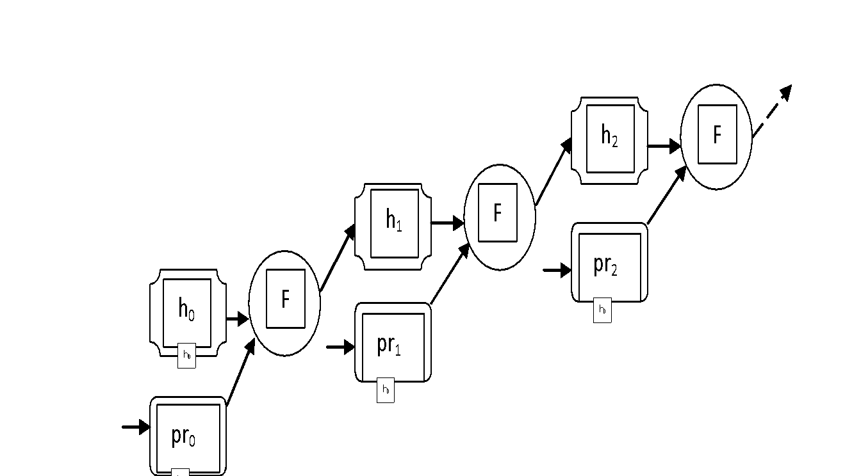
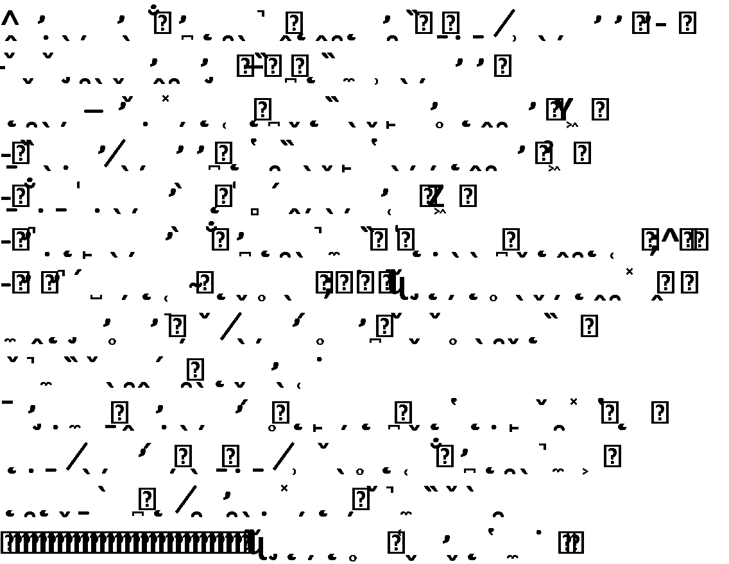
Схема усиления гипотез

Slide 20
Что делают Data Scientists?
Обработка больших данных. Л5
"Пока работает интернет-магазин, накапливаются данные: сохраняются логи пользователей: кто и с каким IP заходил на наш сайт, что он делал, какие страницы и в какой последовательности смотрел, какие товары в итоге выбрал, мы сохраняем все складские движения и так далее.
Когда у нас накопилось достаточно много информации, наша задача поддержания этого интернет-магазина в режиме эффективного функционирования фактически является задачей анализа данных, которая разбивается на много различных подзадач. Например, задача прогнозирования спроса, потому что каждый товар нам надо не просто покупать, а закупать в каком-то определенном количестве."

Slide 21

Обработка больших данных. Л5
Примеры эффективного использования
Авиакомпания British Airways собрала большой массив клиентской информации
при помощи программы лояльности Executive Club и своего вебсайта и поместила этот массив в систему обработки данных.
Полученные результаты использованы в программе Know Me, цель которой — лучше понимать потребности пассажиров. В рамках программы BA предоставляет наиболее лояльным клиентам различные преференции и бонусы, изучает вероятные проблемы, которые возникают у путешественников, и находит пути их решения, анализирует потребности клиентов для предоставления им самых релевантных предложений.

Slide 22
Обработка больших данных. Л5
Примеры эффективного использования
Вся информация собирается и анализируется в реальном времени, поступая через стойки регистрации и залы ожидания. Если по каким-либо причинам багаж пассажира не оказался на борту того же самолета, то в течение 10 минут после приземления на его телефон приходит текстовое уведомление.
Авиакомпания собирает в реальном времени всю необходимую информацию для поиска потерянного багажа, так что последний автоматически отправляется в пункт назначения следующим же рейсом. Пассажиру при этом не нужно самостоятельно искать багаж или заполнять какие-либо заявления в аэропорту — он экономит время и нервы.
http://buyingbusinesstravel.com.ru/articles/bolshaya-gonka-za-bolshimi-dannymi/

Slide 23
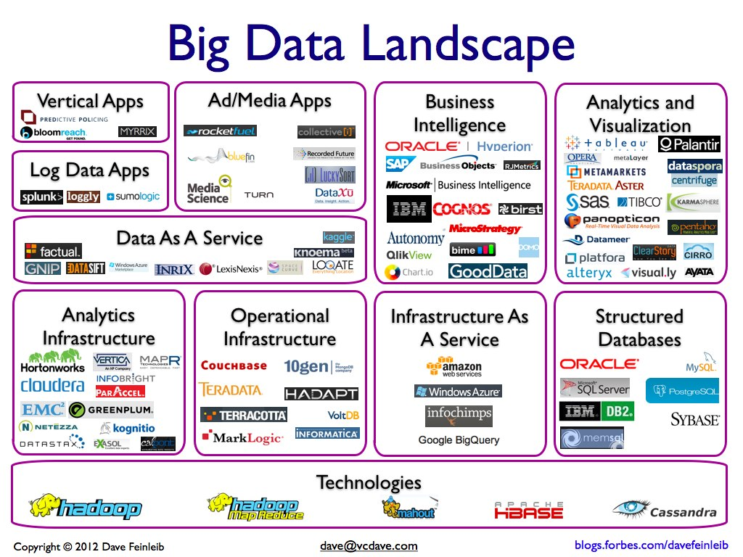
Обработка больших данных. Л5
Примеры аналитики
Таблица 1. Примеры использования методов интеллектуального анализа данных в финансовых приложениях и маркетинговом анализе
Приложение (организация) | Описание
FALCON (HNC Software, Inc.) | Инструментальное средство для оперативного выявления злоупотреблений с кредитными карточками; более 100 организаций-пользователей отмечают сокращение числа нарушений на 20-30%.
Классификатор дебиторских счетов (Internal Revenue Service) | Выявление счетов потенциально платежеспособных дебиторов на основе анализа больших объемов архивных данных по уплате налогов.
Повышение качества архивной финансовой информации (Lockheed) | Выявление закономерностей (в виде правил вывода) в архивных финансовых данных для использования в моделях прогнозирования, системах поддержки принятия решений по инвестированию и т.д.
Верификация данных по курсам валют (Reuters) | Система выявления ошибок в оперативно поступающих данных по курсам валют. С помощью нейронных сетей и индуктивного вывода правил строятся приблизительные прогнозы, которые сравниваются с поступающими данными. Большие отклонения рассматриваются как возможные ошибки.
Notes:
То о чём мы говорили вначале лекции – это были концепции. Существуют технические решения, использующие Hadoop и MapReduce, которые включают в себя полный комплекс для ведения процесса аналитики: и систему сопряжения с хранилищем, и подсистему извлечения данных, подсистему машинного обучения и систему визуализации, представления и распространения результатов аналитики. Таковы, например, решения от IBM: BigInsights, BigSheets, Stream, решения от SAP: SAP HANA, от EMC Greenplum: Chorus.
‹#›

Slide 24
Обработка больших данных. Л5
Примеры аналитики
Прогнозирование невыплат в сделках с недвижимостью (Leeds) | Анализ архивных данных по сделкам с недвижимостью и выявление паттернов, соответствующих проблемным сделкам, заканчивающимся невыплатами. Выявленные закономерности используются для оценки риска при заключении новых сделок.
Маркетинговые исследования (Dickinson Direct) | Определение характеристик типичных покупателей продукции компании для выявления новых потенциальных клиентов (профилирование клиентов).
Маркетинговые исследования (Reader's Digest Canada) | Выявление основных сегментов рынка и наиболее благоприятных подмножеств, а также исследование зависимостей между основными показателями и характеристиками сегментов.
Выявление потенциальных покупателей автомобильных стерео систем (Washington Auto Audio, Inc.) | Анализ демографической базы данных, содержащей информацию о 14000 реальных и потенциальных клиентов, позволил за 90 секунд получить 3 довольно надежных индикатора для прогноза спроса на продукцию и услуги компании. Аналогичные результаты были получены в результате традиционного исследования, выполненного одной из консалтинговых компаний, причем это исследование обошлось фирме на порядок дороже, чем автоматизированная система интеллектуального анализа данных.
Notes:
То о чём мы говорили вначале лекции – это были концепции. Существуют технические решения, использующие Hadoop и MapReduce, которые включают в себя полный комплекс для ведения процесса аналитики: и систему сопряжения с хранилищем, и подсистему извлечения данных, подсистему машинного обучения и систему визуализации, представления и распространения результатов аналитики. Таковы, например, решения от IBM: BigInsights, BigSheets, Stream, решения от SAP: SAP HANA, от EMC Greenplum: Chorus.
‹#›

Slide 25
Big Data.
Статистическое обучение
Notes:
‹#›

Slide 26
Обработка больших данных. Л5
Что такое статистическое обучение?
Пример
  мы являемся консультантами-статистиками, нанятыми некоторым клиентом для разработки рекомендаций по повышению продаж определенного продукта. Набор данных Advertising включает сведения по продажам (sales) этого продукта в 200 различных регионах, а также по величине регионального бюджета на рекламу продукта в средствах массовой информации (СМИ) трех видов: телевидение (TV), радио (radio) и газеты (newspaper).
Эти данные представлены на рис. 1. Наш клиент не имеет прямой возможности увеличить продажи, но может контролировать затраты на рекламу в каждом из трех типов СМИ.
Следовательно, если мы обнаружим связь между затратами на рекламу и продажами, то сможем дать рекомендации нашему клиенту по корректированию бюджета на рекламу, что опосредованно приведет к увеличению продаж. Т.е, наша цель - разработка модели, которую можно будет использовать для верных предсказаний продаж на основе данных по бюджету для трех типов СМИ.

Slide 27
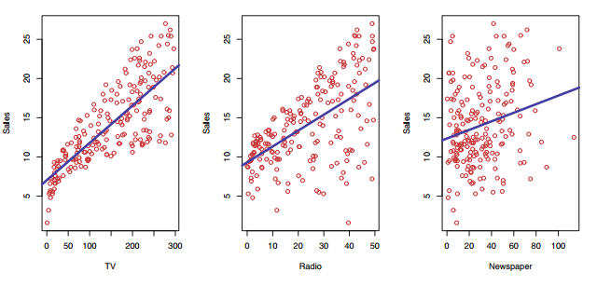
Обработка больших данных. Л5
Что такое статистическое обучение?
Уровень продаж
уровни бюджета на рекламу
Рис.1. Набор данных Advertising включает сведения по продажам (sales)
входные переменные — уровни бюджета на рекламу в разных СМИ,
sales — выходная переменная.
Х₁ обозначает бюджет TV, Х₂ — бюджет radio, а Х₃ — бюджет newspaper. Входные переменные известны под разными названиями — предикторы, независимые переменные, признаки, или иногда просто переменные. Выходную переменную — в данном случае sales — часто называют откликом, или зависимой переменной, и обычно обозначают при помощи символа Y.

Slide 28
Обработка больших данных. Л5
Что такое статистическое обучение?
Общий вид модели статистического обучения
В качестве более общего случая представьте, что мы наблюдаем некоторый количественный отклик Y для р отдельных предикторов X₁,X₂,... Х_{р}.
Мы делаем предположение о том, что существует определенная связь между Y и X = {X₁,X₂,... Х_{р}}, которую в очень общей форме можно записать как
Y=f(X)+ε (1)
Здесь f — это некоторая фиксированная, но неизвестная функция от X₁,X₂,... Х_{р}, а ε — ошибка, которая не зависит от X и имеет нулевое среднее значение. В таком представлении f выражает систематическую информацию о Y, содержащуюся в X.
Формула (1) является наиболее общим видом модели статистического обучения.

Slide 29
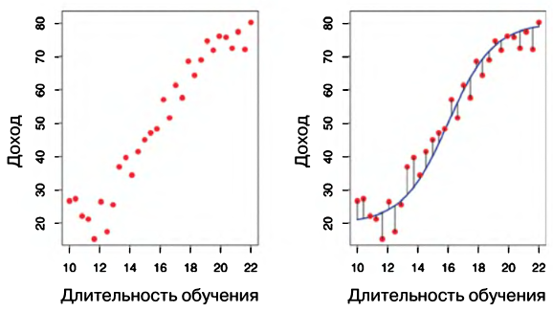
Обработка больших данных. Л5
Что такое статистическое обучение?
В качестве другого примера рассмотрим данные для 30 человек из таблицы Income, отражающие зависимость дохода (income) от количества лет, затраченных этими людьми на образование (years of education; рис. 2).
Рис.2. Набор данных Income
График предполагает, что мы могли бы предсказать доход на основе длительности обучения. Однако функция, связывающая входную переменную с выходной переменной, в общем случае неизвестна. В такой ситуации мы должны оценить f на основе имеющихся наблюдений. Поскольку таблица Income содержит имитированные данные, то f известна и показана на рис. 2 в виде кривой синего цвета. Вертикальные отрезки соответствуют ошибкам ε.

Slide 30
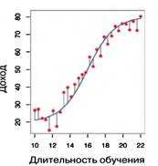
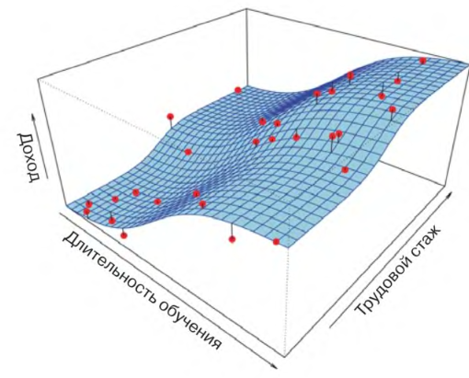
Обработка больших данных. Л5
Что такое статистическое обучение?
Заметим, что некоторые из 30 наблюдений лежат выше голубой линии, а некоторые — ниже, но в целом среднее значение ошибок примерно равно нулю.
В общем случае функция f может включать более одной входной переменной. На рис. 3 income - функция от длительности обучения и стажа (seniority). Здесь f представляет собой двумерную плоскость, которую мы должны оценить на основе имеющихся данных.
Рис.3. Набор данных Income от двух переменных

Slide 31
Обработка больших данных. Л5
Классификация задач Data Mining
Под статистическим обучением понимают совокупность методов для оценивания f, которые выражаются формулой (1):
Y=f(X)+ε .
Существуют две основные причины, по которым мы хотели бы оценить f : предсказание и статистический вывод (описание).
Решение предсказательных (predictive) задач разбивается на два этапа:
  На первом этапе на основании набора данных с известными результатами строится модель.
  На втором этапе она используется для предсказания результатов на основании новых наборов данных.
При этом, естественно, требуется, чтобы построенные модели работали максимально точно. К данному виду задач относят задачи классификации и регрессии. Сюда можно отнести и задачу поиска ассоциативных правил, если результаты ее решения могут быть использованы для предсказания появления некоторых событий.

Slide 32
Обработка больших данных. Л5
Классификация задач Data Mining
Описательные (descriptive) задачи (статистический вывод ) уделяют внимание улучшению понимания анализируемых данных. Ключевой момент в таких моделях — легкость и прозрачность результатов для восприятия человеком. Возможно, обнаруженные закономерности будут специфической чертой именно конкретных исследуемых данных и больше нигде не встретятся, но это все равно может быть полезно и потому должно быть известно. К такому виду задач относятся кластеризация и поиск ассоциативных правил.

Slide 33

Обработка больших данных. Л5
Задачи Data Mining
Предсказание
Во многих ситуациях набор входных переменных X легко доступен, однако получить выходную переменную У не так просто. Благодаря тому, что ошибки имеют нулевое среднее значение, при таком сценарии мы можем предсказать Y с помощью
(2)
где представляет собой нашу оценку f, а Ŷ — предсказанное значение Y. В подобной ситуации модель (2) часто рассматривают как черный ящик, в том смысле, что если обеспечивает верные предсказания Y, то точная форма этой функции для нас не важна.
Предположим, что Х₁,... ,Х_{Р} являются характеристиками образца крови пациента, которые легко измерить в лаборатории, а Y — это переменная, отражающая риск того, что пациент проявит резко негативную реакцию на определенный лекарственный препарат. Предсказав Y по X, мы сможем избежать назначения данного препарата пациентам с высоким риском негативной реакции, т. е. пациентам с высокими значениями оценок Y.

Slide 34
Обработка больших данных. Л5
Задачи Data Mining
Предсказание
Точность Ŷ в качестве предсказанного значения Y зависит от двух величин, которые мы будем называть устранимой ошибкой и неустранимой ошибкой.
Обычно не будет идеальной оценкой f, и эта неточность приведет к возникновению некоторой ошибки. Такая ошибка является устранимой, поскольку потенциально мы можем улучшить точность , используя более подходящий статистический метод для оценивания f. Но даже если бы имелась возможность достичь настолько идеальной оценки f, что Ŷ = f(X), наше предсказанное значение все равно содержало бы в себе некоторую ошибку! Это неустранимая ошибка ε.
Почему же неустранимая ошибка превышает нулевое значение? Величина ε может включать неучтенные переменные, которые полезны для предсказания Y, но поскольку мы их не измеряем, то f не может использовать их для предсказания. Например, риск негативной реакции может варьировать у того или иного пациента в определенный день в зависимости условий производства самого лекарственного препарата или от общего состояния здоровья пациента в тот день.

Slide 35

Обработка больших данных. Л5
Задачи Data Mining
Предсказание
Точность Ŷ в качестве предсказанного значения Y зависит от двух величин, которые мы будем называть устранимой ошибкой и неустранимой ошибкой.
(3)
здесь E(Y —Ŷ )² представляет собой среднее, или ожидаемое, значение квадрата разности между предсказанным и истинным значением Y, а Var(ε) — дисперсию, связанную с ошибкой ε.

Slide 36
Обработка больших данных. Л5
Задачи Data Mining
Статистический вывод
Часто мы заинтересованы в понимании того, как изменение Х₁,... ,Х_{Р} влияет на Y. В такой ситуации мы хотим оценить f. Но наша цель не обязательно заключается в получении предсказаний для Y. Вместо этого мы хотим понять взаимоотношение между X и Y или, точнее, функциональную связь между Y и Х₁,... ,Х_{Р} .
В этом случае f нельзя рассматривать в качестве черного ящика, поскольку нам нужно знать ее точную форму. При таком сценарии мы можем быть заинтересованы в ответе на следующие вопросы:
Какие предикторы связаны с откликом? Часто только небольшая часть имеющихся в распоряжении предикторов тесно связана с Y.
Какова связь между откликом и каждым предиктором? Некоторые предикторы могут иметь положительную связь с Y в том смысле, что увеличение предиктора вызывает возрастание значений Y. Другие - отрицательную. В зависимости от сложности f связь между откликом и некоторым предиктором может зависеть также от значений других предикторов.

Slide 37
Обработка больших данных. Л5
Задачи Data Mining
Статистический вывод
Можно ли связь между Y и каждым предиктором адекватно обобщить в виде линейного уравнения, или эта связь является более сложной?
Исторически сложилось так, что большинство методов для оценивания f подразумевали линейную форму. В некоторых ситуациях такое допущение является обоснованным или даже желательным. Однако часто истинная связь является более сложной и линейная модель не способна обеспечить адекватное представление зависимости между входными и выходными переменными.

Slide 38
Обработка больших данных. Л5
Задачи Data Mining
Статистический вывод (пример 1)
Представим себе фирму, которая заинтересована в проведении персонализированной маркетинговой кампании. Цель - в использовании имеющихся в распоряжении фирмы демографических данных для нахождения людей, которые положительно ответят на высланное по почте предложение.
В этом случае демографические переменные служат в качестве предикторов, а отклик на маркетинговую кампанию положительный или отрицательный) является выходной переменной.
Фирма не ставит задачей сформировать глубокое понимание взаимоотношений между каждым отдельным предиктором и откликом вместо этого ей просто нужна точная модель для предсказания отклика на основе предикторов. Это пример построения модели для получения предсказаний.

Slide 39
Обработка больших данных. Л5
Задачи Data Mining
Статистический вывод (примеры 2-3)
С другой стороны, рассмотрим данные из таблицы Advertising, рис. 1. Интерес могут представлять ответы на следующие вопросы:
Какие СМИ способствуют продажам?
Какие СМИ вызывают наибольший всплеск продаж?
Насколько тесно рост продаж связан с тем или иным увеличением затрат на телерекламу?
Такая ситуация подпадает под парадигму статистических выводов.
Другой пример включает моделирование бренда продукта, который клиент мог бы купить, исходя из таких переменных, как цена, местоположение магазина, уровни скидок, цена у конкурентов и т.д. В этой ситуации нас больше всего могло бы интересовать то, как каждая отдельная переменная влияет на вероятность покупки. Например, какое влияние на продажи оказывает изменение цены?
Снова статистический вывод.

Slide 40
Обработка больших данных. Л5
Задачи Data Mining
Выбор модели
В зависимости от того, какова наша главная цель: предсказание, статистический вывод, или комбинация этих двух проблем, - для оценивания f подходящими могут оказаться разные методы.
Например, линейные модели позволяют делать относительно простые и интерпретируемые статистические выводы, но в сравнении с другими подходами они могут давать менее точные предсказания.
С другой стороны, некоторые из высоконелинейных подходов, потенциально могут обеспечить очень точные предсказания для Y, но за счет менее интерпретируемой модели, по которой статистические выводы сделать сложнее.

Slide 41
Обработка больших данных. Л5
Задачи Data Mining
Параметрические и непараметрические методы
Далее в курсе рассматриваются линейные и нелинейные подходы для оценивания f. Часто эти методы имеют определенные общие характеристики.
В наших примерах предполагается, что у нас имеется набор из n отдельных наблюдений. Например, на рис. 2 у нас есть n = 30 наблюдений. Эти наблюдения называются обучающими данными (обучающая выборка), поскольку мы используем их для тренировки, или обучения, нашего метода тому, как оценить f.
Пусть x_{ij} символизирует значение j-го предиктора, или входной переменной, у наблюдения i, где i = 1,2, ..., n, a j = 1,2,..p. Аналогичным образом пусть у_{i} обозначает отклик у i -го наблюдения.
Обучающие данные тогда состоят из пар {(x₁,y₁), (х₂,y₂₎,.., (х_{n},y_{n})}, где x_{i} = {x_{i1},x_{i2},...,x_{ip}).

Slide 42
Обработка больших данных. Л5
Задачи Data Mining
Параметрические и непараметрические методы
Наша цель заключается в применении некоторого метода статистического обучения к входным данным для нахождения неизвестной функции f. Другими словами, мы хотим найти такую функцию , что Y ~ (X) для любого наблюдения (X, Y). В общих чертах большинство методов статистического обучения для решения этой задачи можно разделить на параметрические и непараметрические.

Slide 43
Обработка больших данных. Л5
Задачи Data Mining
Параметрические методы
Параметрические методы подразумевают основанную на модели процедуру из двух шагов.
1. Делается некоторое предположение о функциональной форме f. Например, одно из простых предположений заключается в том, что f является линейной функцией от X:
f(X)=β₀+β₁X₁ +β₂X₂ +... + β_{p}X_{p}. (4)
Это линейная модель. Как только мы допустили, что f имеет линейную форму, проблема оценивания f значительно упрощается. Вместо нахождения совершенно произвольной р-мерной функции f(X) нам нужно будет оценить лишь р + 1 коэффициентов β₀, β₁,..., β_{p}.

Slide 44
Обработка больших данных. Л5
Задачи Data Mining
Параметрические методы
2. После выбора модели нам потребуется процедура, которая использует обучающие данные для подгонки, или обучения, модели. В случае линейной модели (4) нам необходимо оценить параметры β₀, β₁,..., β_{p}.. Другими словами, мы хотим найти такие значения этих параметров, при которых
Y ≈ β₀+β₁X₁ +β₂X₂ +... + β_{p}X_{p}
Наиболее распространенный метод для подгонки модели (4) известен как метод наименьших квадратов, он является лишь одним из многих возможных способов. Мы рассмотрим и другие подходы для нахождения параметров уравнения (4).

Slide 45
Обработка больших данных. Л5
Задачи Data Mining
Параметрические методы
Допущение о параметрической форме f упрощает проблему нахождения этой функции, поскольку, как правило, оценить набор параметров β₀, β₁,..., β_{p}.. линейной модели (4) гораздо проще, чем подогнать совершенно произвольную функцию f. Потенциальный недостаток параметрического подхода заключается в том, что выбираемая нами модель обычно не будет совпадать с истинной неизвестной формой f.
Если выбранная модель слишком отличается от истинной, то наша оценка f будет плохой. Тогда мы можем попытаться решить эту проблему, выбрав гибкие модели, которые способны описать многие из возможных функциональных форм f. В целом, однако, подгонка более гибкой модели требует оценивания большего числа параметров. Такие более сложные модели могут приводить к явлению, известному как переобучение, которое, в сущности, означает то, что эти модели начинают слишком близко аппроксимировать ошибки, или шум, в данных.

Slide 46
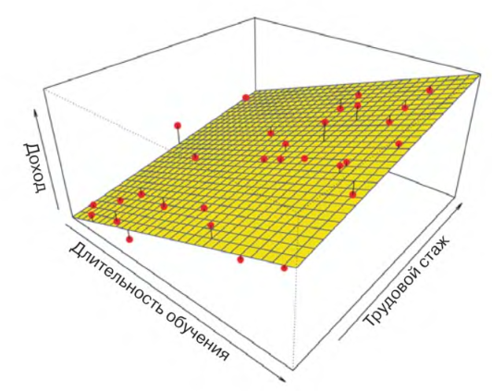
Обработка больших данных. Л5
Задачи Data Mining
Параметрические методы (пример)
Рис.4. Линейная модель, подогнанная по методу наименьших квадратов к данным Income (рис. 3). Выборочные значения представлены точками красного цвета, а желтая плоскость показывает подогнанную к данным линейную модель.
income ≈ β₀+β₁education +β₂seniority

Slide 47
Обработка больших данных. Л5
Задачи Data Mining
Непараметрические методы
Непараметрические методы не делают явных предположений в отношении функциональной формы f. Вместо этого они выполняют поиск такой оценки f, которая приближается к данным максимально близко, не будучи при этом слишком грубой или слишком извилистой.
Такие подходы могут иметь существенное преимущество по сравнению с параметрическим методами: избегая предположения о конкретной функциональной форме f, они способны точно описать более широкий ряд возможных форм f. Любой параметри-ческий подход предполагает возможность того, что используемая для оценивания f функциональная форма значительно отличается от истинной функции, вследствие чего итоговая модель будет плохо описывать данные. В то же время непараметрические методы полностью уходят от этой опасности, поскольку, по сути, не делается никакого предположения о форме f.

Slide 48
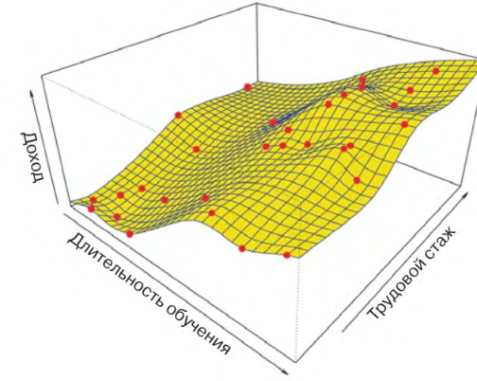
Обработка больших данных. Л5
Задачи Data Mining
Непараметрические методы
Однако непараметрические методы страдают существенным недостатком: поскольку они не сводят проблему оценивания f к ограниченному набору параметров, то для получения точной оценки f требуется очень большое число наблюдений (намного больше, чем обычно необходимо для какого-либо параметрического метода).
Рис. 5. Грубый сплайн типа «тонкая пластина», подогнанный к данным Income

Slide 49
Обработка больших данных. Л5
Задачи Data Mining
Компромисс между точностью предсказаний и интерпретируемостью модели
Некоторые из методов являются менее гибкими, или более ограниченными, в том смысле, что они способны породить лишь относительно небольшой набор функциональных форм для оценивания f. Например, линейная регрессия является относительно негибким подходом, поскольку она может порождать только линейные функции вроде линий на рис.1 или плоскости на рис. 4.
Другие методы, такие как сплайны типа «тонкая пластина» рис. 5, являются намного более гибкими, так как они могут порождать гораздо более широкий спектр возможных форм для оценивания f.

Slide 50
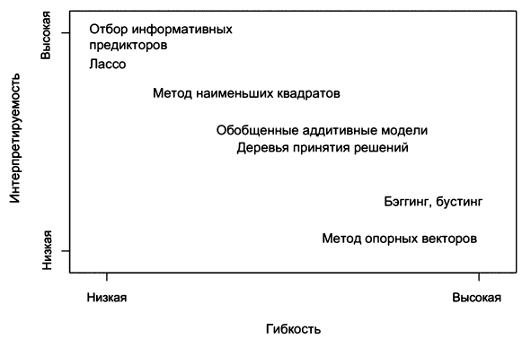
Обработка больших данных. Л5
Задачи Data Mining
Компромисс между точностью предсказаний и интерпретируемостью модели
Зачем нам вообще выбирать более ограниченный метод вместо очень гибкого метода?
Если мы преимущественно заинтересованы в статистических выводах, то ограниченные линейные модели являются гораздо более интерпретируемыми.
Очень гибкие методы, такие как сплайны, а также методы бустинга могут приводить к настолько сложным оценкам f, что будет трудно понять, как любой отдельно взятый предиктор связан с откликом.
Рис. 6. Компромисс между гибкостью и интерпретируемостью разных методов статистического обучения. В целом при возрастании гибкости метода его интерпретируемость снижается

Slide 51
Обработка больших данных. Л5
Задачи Data Mining
Компромисс между точностью предсказаний и интерпретируемостью модели
Мы выяснили, что в случаях, когда целью анализа является статистический вывод, есть явные преимущества в использовании простых и относительно негибких методов статистического обучения.
В ситуациях, когда мы заинтересованы только в предсказании, а интерпретируемость предсказательной модели нам просто неинтересна, лучше всего будет использовать наиболее гибкую из имеющихся моделей.
Например, если единственным нашим требованием к алгоритму будет точность прогноза — интерпретируемость значения не имеет.
Удивительно, но это не всегда так! Часто мы будем получать более точные предсказания с помощью менее гибкого метода. Это явление, которое на первый взгляд может показаться нелогичным, объясняется склонностью более гибких методов к переобучению.

Slide 52
Обработка больших данных. Л5
Задачи Data Mining
Компромисс между точностью предсказаний и интерпретируемостью модели
Зачем описывать столько разных методов статистического обучения вместо одного, самого лучшего метода? В статистике бесплатный сыр бывает только в мышеловке: ни один из методов не доминирует над другими для всех возможных наборов данных.
На некотором конкретном наборе данных тот или иной метод может оказаться оптимальным, тогда как другие методы могут сработать лучше на похожих или отличающихся данных. Поэтому выбор метода, который дает наилучшие результаты для имеющегося набора данных, представляет собой важную задачу. Выбор такого метода может оказаться одним из самых трудных аспектов применения статистического обучения на практике.
Методы статистического обучения: линейная регрессия, нелинейная регрессия, линейные методы классификации, регуляризация, ядерное сглаживание, оценивание и выбор моделей, аддитивные модели, деревья классификации, нейронные сети, случайные леса и др.

Slide 53
Обработка больших данных. Л5
Задачи Data Mining
Обучение с учителем и без учителя
Большинство проблем статистического обучения попадает в одну из двух категорий: обучение с учителем и без учителя. Все рассмотренные до сих пор примеры из этой лекции относятся к категории обучения с учителем.
Для каждого измеренного значения предиктора х_{i}, где i = 1,..., n, имеется соответствующее значение отклика у_{i}. Мы желаем построить модель, которая описывает связь между откликом и предикторами с целью точного предсказания отклика для будущих наблюдений (прогнозирование) или для лучшего понимания взаимоотношений между откликом и предикторами (статистические выводы). Многие классические методы статистического обучения, такие как линейная регрессия и логистическая регрессия, а также более современные подходы, вроде GAM (Обобщенные аддитивные модели), бустинга и метода опорных векторов, относятся к категории обучения с учителем.

Slide 54
Обработка больших данных. Л5
Задачи Data Mining
Обучение с учителем и без учителя
Обучение без учителя описывает несколько более сложную ситуацию, в которой для каждого наблюдения i = 1,..., n, имеется вектор измерений х_{i}, но без соответствующего отклика у_{i}.
Подогнать линейную регрессионную модель невозможно, поскольку подлежащая предсказанию зависимая переменная отсутствует.
При таком сценарии мы в некотором смысле работаем вслепую: подобную ситуацию называют обучением без учителя, поскольку у нас нет зависимой переменной, которая «руководила» бы нашим анализом.
Какой статистический анализ все же возможен? Мы можем попытаться понять взаимоотношения между переменными или между наблюдениями. Один из статистических инструментов, который мы можем использовать в такой ситуации, — это кластерный анализ, или кластеризация.

Slide 55
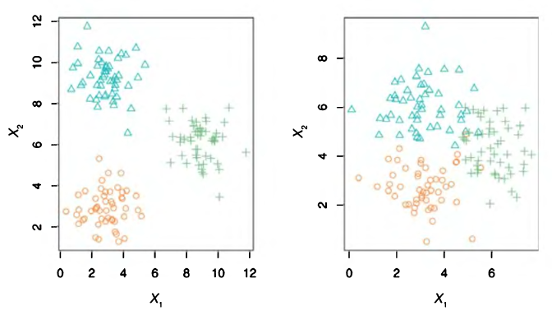
Обработка больших данных. Л5
Задачи Data Mining
Обучение с учителем и без учителя
Цель кластерного анализа заключается в установлении того, разделяются ли наблюдения x₁, x₂, …, x_{n} на относительно четко выра-женные группы. Например, в исследовании по сегментированию рынка мы могли бы учесть различные характеристики (переменные) для потенциальных клиентов, такие как почтовый индекс, семейный доход и покупательские привычки. Мы могли бы ожидать, что клиенты образуют разные группы, такие как «тратящие много» и «тратящие мало». Однако алгоритм кластеризации сформировал 3 группы.
На рисунке представлены 150 наблюдений со значениями двух переменных — Х1 и Х2. Каждое наблюдение соответствует одной из трех отдельных групп.

Slide 56

Обработка больших данных. Л5
Задачи Data Mining
Измерение качества модели
Нам нужно количественно выразить степень того, насколько предсказанное значение отклика близко к истинному значению отклика у соответствующего наблюдения. В регрессионном анализе наиболее часто используемой для этого мерой является среднеквадратичная ошибка (MSE - mean squared error), вычисляемая как:
Мы подгоняем нашу статистическую модель к обучающим наблюдениям {(x₁,y₁), (х₂,y₂),(х_{n},y_{n})} и получаем оценку .
Далее мы можем вычислить f(x₁),f(x₂),..., f(х_{n}). Если полученные значения примерно равны y₁, y₂, …, y_{n}, то MSE на обучающей выборке, рассчитанная по (5) окажется низкой.
(5)

Slide 57
Обработка больших данных. Л5
Задачи Data Mining
Измерение качества модели
Однако нам совсем нет дела то того, что (x_{i})≈y_{i} вместо этого мы хотим знать, является ли величина f(х₀) примерно равной у₀, где (х₀,y₀) — неизвестное ранее проверочное наблюдение, которое не использовалось при обучении статистической модели. Мы хотим выбрать такой метод, который дает минимальную ошибку на контрольной выборке, а не минимальную ошибку на обучающей выборке. Другими словами, располагая большим количеством наблюдений, мы могли бы вычислить
Ave(y₀ - (x₀))², (6)
то есть среднеквадратичную ошибку предсказаний для этих проверочных наблюдений (х₀,y₀). Мы хотели бы выбрать такую модель, для которой это среднее значение на контрольной выборке является как можно меньшим.

Slide 58
Обработка больших данных. Л5
Задачи Data Mining
Измерение качества модели
Каким же образом выбрать метод, минимизирующий MSE на контрольной выборке?
Если у нас в распоряжении может оказаться набор контрольных данных, мы можем иметь доступ к набору наблюдений, которые не были использованы для обучения статистической модели. Тогда мы можем просто вычислить величину из (6) по этим проверочным наблюдениям и выбрать метод статистического обучения с наименьшей контрольной MSE.
Но как быть, если проверочные наблюдения недоступны? В этом случае теоретически можно было бы выбрать метод статистического обучения, который минимизирует MSE на обучающей выборке, предположив, что MSE на обучающей и контрольной выборках примерно одинаковы.

Slide 59
Обработка больших данных. Л5
Задачи Data Mining
Измерение качества модели
К сожалению, у этой стратегии есть фундаментальная проблема: нет гарантии, что метод с минимальной MSE на обучающих данных также будет иметь минимальную MSE на контрольных данных.
Грубо говоря, проблема заключается в том, что многие статистические методы специально оценивают коэффициенты с целью минимизации MSE на обучающей выборке. Ошибка обучения у этих методов может быть довольно низкой, но MSE на контрольных данных часто гораздо выше.
Обозначим обучающую и контрольную выборку ОВ и КВ соответственно.

Slide 60
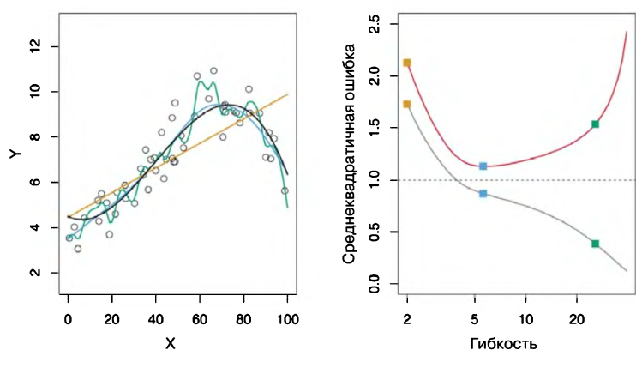
Обработка больших данных. Л5
Задачи Data Mining
Измерение качества модели
среднеквадратичная ошибка на контрольных данных
минимально возможное значение ошибки для контрольных данных, зависит от числа степеней свободы
среднеквадратичная ошибка на обучающих данных
Рис 7. Слева: данные, имитированные на основе f, показаны полыми точками черного цвета. Представлены три способа подгонки f: линейная регрессия (оранжевая линия) и две модели гладких сплайнов (голубая и зеленая линии). Справа: Квадратные символы соответствуют ошибкам на обучающих и контрольных выборках, которые были получены для трех моделей, изображенных на графике слева.

Slide 61
Обработка больших данных. Л5
Задачи Data Mining
Измерение качества модели
среднеквадратичная ошибка на контрольных данных
минимально возможное значение ошибки для контрольных данных, зависит от числа степеней свободы
среднеквадратичная ошибка на обучающих данных
MSE на обучающей выборке монотонно снижается по мере возрастания гибкости. В этом примере истинная функция f нелинейна, поэтому линейная модель (оранжевый) недостаточно гибка для получения удовлетворительной оценки f . Из всех трех методов зеленая кривая имеет наименьшую MSE на обучающих данных, поскольку она соответствует наиболее гибкой из трех моделей.

Slide 62
Обработка больших данных. Л5
Задачи Data Mining
Измерение качества модели
Как и MSE на ОВ, MSE на КВ сначала снижается по мере увеличения гибкости. Однако в какой-то момент MSE на КВ снова начинает возрастать. Как следствие оранжевая и зеленая кривые имеют самые высокие ошибки на контрольных данных.
Var(ε)
Синяя кривая имеет минимальную MSE на КВ, что не должно удивлять, поскольку визуально эта модель выглядит как наилучшая оценка f. Горизонтальная прерывистая линия показывает Var(ε) — неустранимую ошибку, которая соответствует наименьшей достижимой MSE на контрольных данных для всех возможных методов. Следовательно, сглаживающий сплайн, показанный в виде синей линии, близок к оптимуму.
По мере возрастания гибкости метода статистического обучения происходит монотонное снижение MSE на обучающих данных и U-образное изменение MSE на контрольных данных.

Slide 63
Обработка больших данных. Л5
Задачи Data Mining
Фундаментальное свойство статистического обучения
Это является фундаментальным свойством статистического обучения, которое остается справедливым для любого имеющегося набора данных и для любого применяемого статистического метода.
По мере увеличения гибкости модели MSE на обучающей выборке будет снижаться, но MSE на контрольной выборке необязательно будет вести себя тем же образом.
Ситуацию, когда некоторый метод обеспечивает небольшую MSE на обучающих данных и высокую MSE на проверочных данных, называют переобучением модели.
Это происходит потому, что наша процедура статистического обучения слишком усердно пытается найти закономерности в обучающих данных и в результате может обнаружить некоторые закономерности, которые просто случайны и никак не связаны с истинными свойствами неизвестной функции f.

Slide 64
Обработка больших данных. Л5
Задачи Data Mining
Фундаментальное свойство статистического обучения
При переобучении модели MSE на контрольной выборке будет большой потому, что предполагаемые закономерности, найденные нашим методом в обучающих данных, в проверочных данных просто не существуют.
Вне зависимости от того, случилось ли переобучение, мы почти всегда ожидаем, что MSE на обучающих данных будет ниже, чем MSE на контрольных данных, поскольку большинство методов статистического обучения так или иначе пытаются минимизировать ошибку обучения.
К переобучению относят также частный случай, когда менее гибкая модель обеспечивает меньшую MSE на контрольных данных.

Slide 65
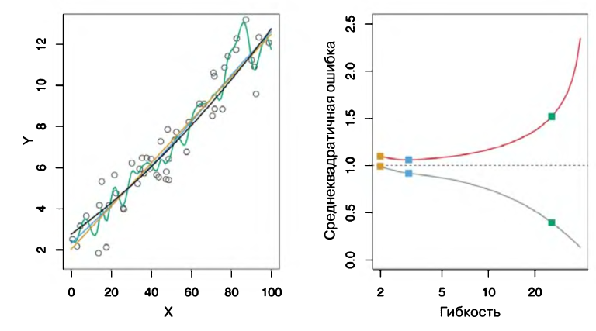
Обработка больших данных. Л5
Задачи Data Mining
Фундаментальное свойство статистического обучения
Истинная функция f ≈ линейна. Как и раньше, мы наблюдаем монотонное снижение MSE на обучающих данных по мере возрастания гибкости модели, а кривая MSE на контрольных данных имеет U -образную форму.
Рис. 8. То же, что на рис. 7, но с истинной функцией f, которая намного ближе к линейной. В этой ситуации линейная регрессия очень хорошо описывает данные.
Однако в связи с тем, что истинная зависимость близка к линейной, MSE на контрольных данных лишь незначительно снижается перед последующим возрастанием.

Slide 66
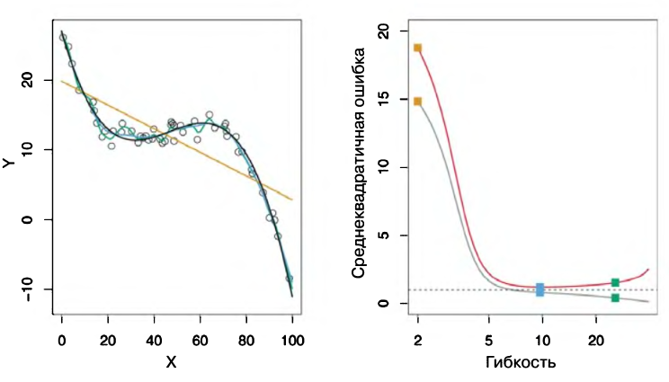
Обработка больших данных. Л5
Задачи Data Mining
Фундаментальное свойство статистического обучения
Рис. 9 иллюстрирует пример, в котором функция f в значительной мере нелинейна.
Кривые MSE для обучающих и контрольных выборок по-прежнему демонстрируют те же общие закономерности, но теперь имеет место быстрое снижение обеих этих кривых, перед тем как MSE на контрольных данных начинает медленно возрастать.
Рис. 9. То же, что на рис. 7,8, но с истинной функцией f, существенно отличной от линейной. В этой ситуации линейная регрессия описывает данные очень плохо.

Slide 67
Обработка больших данных. Л5
Задачи Data Mining
Фундаментальное свойство статистического обучения
Оказывается, что U-образная форма кривых, описывающих MSE на контрольных данных (рис. 7-9), является результатом двух конкурирующих свойств методов статистического обучения.
Для некоторого контрольного значения x₀ ожидаемую MSE всегда можно разложить на сумму трех фундаментальных величин: дисперсии f (x₀ ), квадрата смещения f (x₀ ) и дисперсии остатков ε:
E(у₀ - f(x₀))² = Var( f(x₀)) + [Bias( f (x₀))]² + Var(ε). (7)
Здесь E(у₀ - f (x₀ ))² обозначает математическое ожидание ошибки на контрольной выборке и представляет собой среднее значение MSE, которое мы получили бы при многократном повторном оценивании f на основе большого числа обучающих выборок и вычислении ошибки для каждого контрольного значения x₀. Общую ожидаемую MSE на контрольной выборке можно вычислить путем усреднения E(у₀ - f(x₀ ))² для всех возможных проверочных значений x₀.
Bias – разница (смещение) между количеством целевого значения и прогнозом модели.

Slide 68
Обработка больших данных. Л5
Задачи Data Mining
Фундаментальное свойство статистического обучения
Уравнение (7) говорит нам о том, что для минимизации ожидаемой ошибки на проверочных данных мы должны выбрать такой метод статистического обучения, который одновременно обеспечивает низкую дисперсию и низкое смещение.
Заметим, что дисперсия по определению является положительной величиной, равно как и квадрат смещения. В итоге мы видим. что математическое ожидание MSE на контрольной выборке никогда не может быть ниже неустранимой ошибки Var(ε).
Дисперсия означает величину, на которую f изменилась бы при оценивании этой функции с использованием другой обучающей выборки. Поскольку для подгонки модели используются обучающие данные, то разные обучающие выборки будут приводить к разным f . В идеале оценки f, полученные на разных выборках, должны варьировать незначительно. Однако если некоторый метод обладает высокой дисперсией, то небольшие изменения в обучающих данных могут привести к большим изменениям в f. В целом более гибкие статистические методы имеют более высокую дисперсию.

Slide 69
Обработка больших данных. Л5
Задачи Data Mining
Фундаментальное свойство статистического обучения
Смещение означает ошибку, вводимую за счет аппроксимирования проблемы из реального мира, которая может оказаться чрезвычайно сложной, при помощи гораздо более простого метода. Например, линейная регрессия предполагает, что между Y и Х₁, Х₂,... ,Х_{Р} имеется линейная зависимость.
Маловероятно, что какая-либо проблема из реального мира действительно описывается такой простой зависимостью, в связи с чем применение линейной регрессии несомненно приведет к определенному смещению оценки f (Bias).
В целом более гибкие методы вызывают меньшее смещение.
Как правило, при использовании более гибких методов дисперсия будет возрастать, а смещение — снижаться. Относительная скорость изменения этих двух величин определяет направление изменения MSE на контрольной выборке.

Slide 70
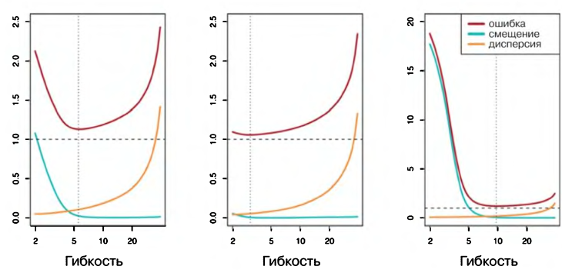
Обработка больших данных. Л5
Задачи Data Mining
Фундаментальное свойство статистического обучения
По мере увеличения гибкости некоторого класса методов снижение смещения вначале обычно происходит быстрее, чем рост дисперсии. В результате этого математическое ожидание MSE на контрольной выборке снижается. Однако в определенный момент возрастающая гибкость перестает оказывать влияние на смещение, но при этом вызывает рост дисперсии. Когда это происходит, MSE на контрольной выборке возрастает.
f может аппроксим-ся лин-й и нелин-й моделями
Истинная функция f ≈ линейна.
f ≈ нелинейна.
Рис. 10. Квадрат смещения (голубая кривая), дисперсия (оранжевая кривая), Var(ε) (пунктирная линия) и MSE на контрольной выборке (красная кривая) для трех наборов данных, показанных на рис. 7- 9.
Вертикальная пунктирная линия показывает уровень гибкости, соответствующий наименьшей MSE

Slide 71
Обработка больших данных. Л5
Задачи Data Mining
Фундаментальное свойство статистического обучения
Связь между смещением, дисперсией и MSE на контрольной выборке, описанная в уравнении 7 и показанная на рис. 10, известна как компромисс между смещением и дисперсией. Хороший результат, достигаемый методом статистического обучения на контрольных данных, требует как низкой дисперсии, так и низкого квадрата смещения.
f может аппроксим-ся лин-й и нелин-й моделями
Истинная функция f ≈ линейна.
f ≈ нелинейна.
Рис. 10. Квадрат смещения (голубая кривая), дисперсия (оранжевая кривая), Var(ε) (пунктирная линия) и MSE на контрольной выборке (красная кривая) для трех наборов данных, показанных на рис. 7- 9.

Slide 72
Вопросы к экзамену
Обработка больших данных. Л5
Опишите стандарты жизненного цикла Big Data.
Что называется когнитивным анализом данных?
Этапы интеллектуального анализа данных.
Что такое статистическое обучение?
В чем разница между описательными и предсказательными задачами DM? Какие методы анализа лучше приспособлены для описательных, а какие для предсказательных задач?
В каких случаях лучше использовать линейные, а когда нелинейные модели анализа данных?
Приведите математическое выражение для параметрической модели, для каких задач анализа данных их лучше использовать?
В чем состоят преимущества и недостатки непараметрических моделей анализа данных, как осуществить выбор между параметрической и непараметрической моделью?
Как выполняется измерение качества модели?
В чем состоит фундаментальное свойство статистического обучения?

Slide 73

Пример по анализу данных
Обработка больших данных. Л5
Определить подлинность швейцарских банкнот
В 1939г. Швейцария решила сменить банкноты.
Задача: предложить процедуру, которая различала бы фальшивые
и подлинные банкноты в Швейцарии
Описание данных находится в файле Swiss_BankNotes.R
Имеется 200 наблюдений швейцарских банкнот. Первые 100 из них подлинные, остальные 100 - фальшивые.

